Slide 1
Feedbackfriends
IBS Mijn leefomgeving

Slide 2
Wat vind je in deze presentatie
De procedure; hoe werkt het
De groepsindeling
De formulieren

Slide 3
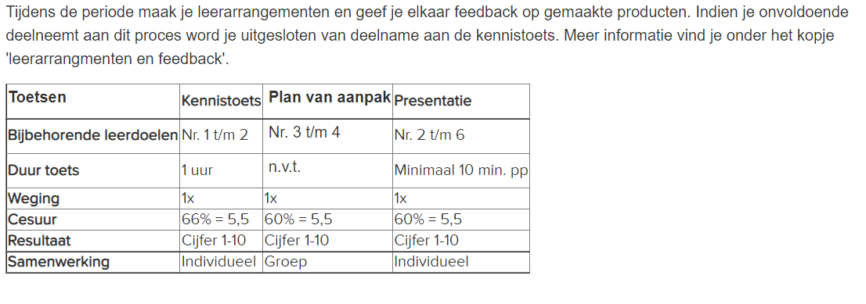
IBS toetsing

Slide 4
Feedbackfriends
Deze periode mogen jullie zelf de groepjes voor feedback friends maken.
Jullie verdelen de LA’s onderling door de LA’s te delen in een teams-chat van de feedbackgroep (die maakt 1 van jullie aan!) Plaats de expertdocenten ook in je teams-chat.
Iedereen leest dus 1 LA goed door en zorgt voor feedback. Die schrijf je op het formulier.
Jullie voeren samen het gesprek.
Je geeft feedback op niveau van begripsvorming.
HOE DAN:
Feedback geven en krijgen is júllie proces, jullie voeren samen het gesprek, wij zijn gespreksleider.
Niveau BEGRIPSVORMING:
Uit je feedback is op te maken dat je begrepen hebt wat er in het LA beschreven is. Je zegt iets inhoudelijks over het LA. Daarbij zeg je wat beter kan en hoe dat zou moeten.
Niet over de lelijke kaft of mooie inhoudsopgave.

Slide 5
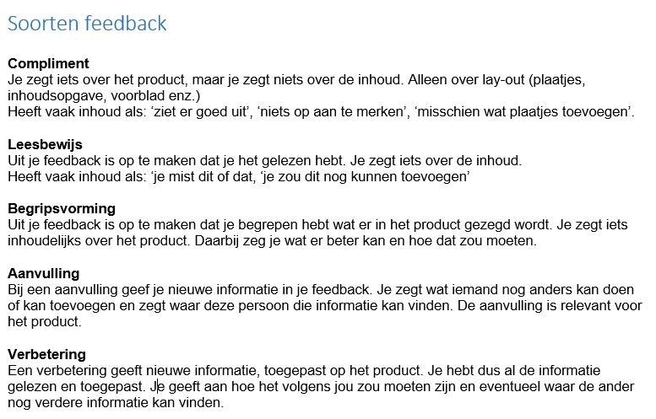

Slide 6
Leerarrangementen
Deze helpen je om onderdelen van de presentatie te maken, ze zijn als het ware deel-opdrachten
Deze periode 5 leerarrangementen:
LA 1 Mijn leefstijl
LA 2 Mijn reststromen
LA 3 Mijn vrijetijd
LA 4 Mijn wijk
LA 5 Mijn verbruik
Inleveren op Teams én in je eigen feedback-groep.
Feedbackfriends
Feedbackfriends zijn tijdens de expert lessen

Slide 7
Dooooorrrr naar de kennistoets?!
Je actieve en leerbare houding tijdens de lessen en bijeenkomsten van de feedbackfriends zijn bepalend.
Je hebt je goed voorbereid en dat zien & horen wij terug.
Zien we dat niet terug dan kan het zijn dat je niet wordt toegelaten tot de kennistoets.
Want wat ook meetelt:
Je LA’s op tijd inleveren
Je LA’s van goede kwaliteit maken; zorg dat de stappen van het ‘leerpad’ terug te vinden zijn
Op 9 november zijn alle LA’s ingeleverd op Teams. Dit is de portfolio-deadline

Slide 8
De groepsindeling
 | Groep 1 | Groep 2 | Groep 3 | Groep 4
1
2
3
4
5
6

Slide 9
De formulieren

